Slide 1
توانبخشی در بی اختیاری ادرار در سالمندان

Slide 3
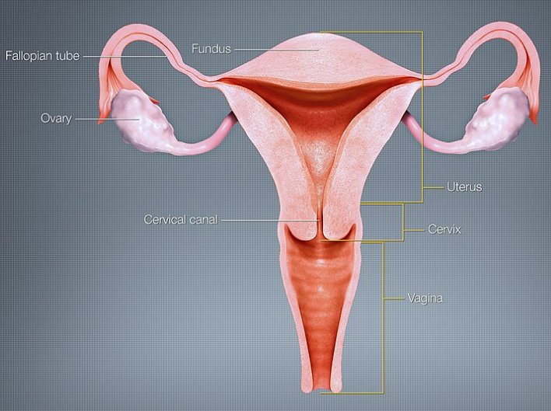
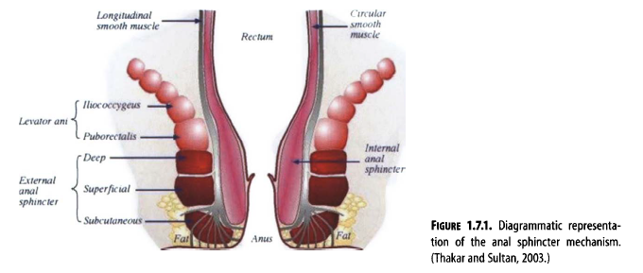

Slide 4
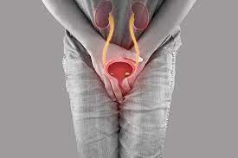
مفهوم بی اختیاری ادرار :
منظور از بی اختیاری ادرار هرگونه نشت غیرارادی ادرار است
که منجر به کاهش کیفیت زندگی، بهداشت فردی و روابط اجتماعی می شود.
شیوع بی اختیاری ادرار با افزایش سن بیشتر می شود.
بیش از 60 درصد زنان بالای 40 سال و بیش از 80 درصد زنان بالای 60 سال تعدادی از علائم بی اختیاری ادرار را دارند.
بی اختیاری ادرار تنها مختص زنان نیست و در مردان نیز دیده می شود ولی کمتر است.

Slide 5
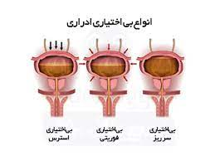
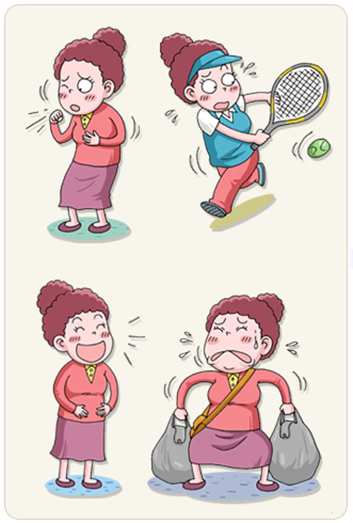
انواع بی اختیاری ادرار:
بی اختیاری ادرار استرسی: شایعترین نوع بی اختیاری ادراری است که به صورت نشت غیرارادی ادرار در زمان افزایش فشار داخل شکمی در اثر سرفه، عطسه و فعالیت بدنی مانند تمرینات ورزشی پریدن، دویدن، بلندکردن اجسام سنگین، حمل بار یا تغییر وضعیت نا گهانی بدن رخ می دهد.

Slide 6
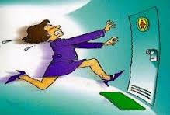
بی اختیاری اضطراری یا فوریتی: در زنان مسن شایعتر است و با خروج ناخواسته ادرار بلافاصله پس از ایجاد احساس فوریت در دفع ادرار مشخص می شود.
از علائم اصلی این نوع بی اختیاری، افزایش تعداد دفعات ادرارکردن در روز، بیدار شدن در شب جهت ادرار کردن و عدم توانایی در به تعویق انداختن زمان تخلیه ادرار است.
بی اختیاری اضطراری یا فوریتی گاهی پس از نوشیدن مقدار کمی آب یا پس از شنیدن صدای آب رخ می دهد.

Slide 7
بی اختیاری ترکیبی: علائم هر دو نوع بی اختیاری استرسی و اضطراری را دارد و در زنان مسن تر بیشتر دیده می شود.
بی اختیاری عملکردی: به علت بیماری هایی که تفکر، تحرک یا برقراری ارتباط را مختل می کند، رخ می دهد و بیمار نمی تواند در موقع مناسب خود را به سرویس بهداشتی برساند.
بیماران مبتلا به این نوع بی اختیاری معموًلا از زوال عقل، عدم چابکی، کاهش توانایی حرکتی یا ابتلا به بیماری هایی چون افسردگی رنج می برند.
بی اختیاری عملکردی در میان سالمندان شایعتر است و در خانم های سالمندان به وفور دیده می شود.

Slide 8
• بی اختیاری ناشی از مثانه بیش فعال: نوع دیگری از بی اختیاری ادرار است که در آن عصب ها، پیام ها را در زمان نامناسب به مثانه می فرستند و در نتیجه عضلات منقبض می شوند. از علائم مثانه بیش فعال می توان به نیاز فوری برای ادرار کردن و دشواری کنترل کردن آن، خروج ناخواسته ادرار، تکرر ادرار (بیش از 8 بار در روز ) و دو یا سه بار بیدار شدن از خواب شبانه برای ادرارکردن اشاره کرد.
بی اختیاری ادرار باعث ایجاد مشکلات فیزیکی مانند احساس نمناک بودن، کثیف شدن لباس، بوی نامطبوع و حساسیت پوستی می گردد که ممکن است در سطحی وسیع بر زندگی فرد مبتلا تاثیر بگذارد.
این مشکل معمولا موقعیتی شرم آور برای فرد محسوب می شود که می تواند باعث انزوای فرد از فعالیت های اجتماعی و کاهش کیفیت زندگی شود.

Slide 9
اعتماد به نفس پایین، برچسب اجتماعی، شرم، خجالت، ناامیدی و افسردگی اغلب در مبتلایان به بی اختیاری ادرار گزارش شده است و می تواند بر روی توانایی فرد در شکل دادن یا حفظ روابط فردی تاثیر گذاشته و منجر به انزوای فرد شود و همین موضوع دلیل عدم مراجعه کمتر از نیمی از مبتلایان به گروه های حرفه ای پزشکی است.
از طرف دیگر، ترس از در دسترس نبودن سرویس بهداشتی می تواند سبب عدم خروج مبتلایان به بی اختیاری ادرار از خانه شود.

Slide 10
باورهای نادرست درباره بی اختیاری ادرار:
متاسفانه عقاید و نگرش های غلطی نسبت به بی اختیاری ادرار وجود دارد که مانعی بر سر راه اقدام برای درمان هستند.
برخی از این باورهای غلط عبارتند از:
اعتقاد به این که بی اختیاری یک وضعیت طبیعی و مشکل کوچک است.
امید پایین مبتلایان نسبت به بهبودی و اثربخشی درمان
خجالت و شرم به علت بی اختیاری ادرار

Slide 11
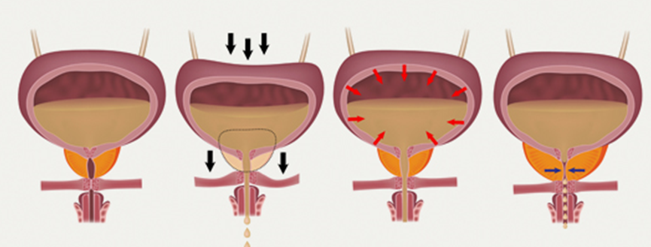
باور نادرست اول: فقط زنان به بی اختیاری ادرار مبتلا می شوند.
مردان نیز به بی اختیاری ادرار مبتلا می شوند و مهمترین علل آن نیز سن بالا، چاقی، بزرگ شدن غده پروستات و التهاب آن است.
غده پروستات در اطراف مسیر خروج ادرار از مثانه مردان قرار دارد.
مردان دارای بی اختیاری ادرار هم نباید از مراجعه به پزشک شرم کنند.

Slide 12
باور نادرست دوم : زایمانهای مکرر سبب بی اختیاری ادرار می شوند
درست است که حاملگی به خصوص حاملگی های مکرر و پی درپی و زایمان طبیعی همراه با آسیب به عصب ها، رباط ها و ماهیچه های کف لگن باعث بی اختیاری ادرار می شوند؛ ولی علل دیگر مانند یائسگی، تفاوت های نژادی، ضعف ارثی بافت و عضلات کف لگن، سرطان رحم و افتادگی رحم نیز می توانند سبب بروز بی اختیاری ادرار شوند.
برخی معتقدند در زنان پس از یائسگی به علت کاهش استروژن، بی اختیاری ادرار بروز می کند.
علاوه بر علل فوق، عوامل مشترک دیگری نیز بین زنان و مردان وجود دارند که می توانند سبب بروز بی اختیاری ادرار شوند.

Slide 13
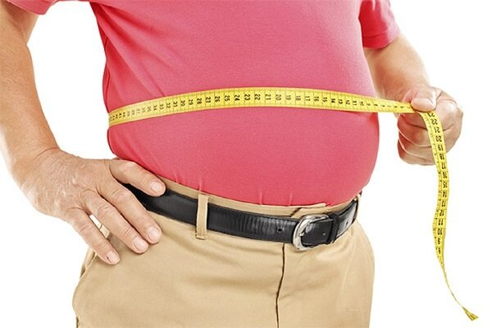
باور نادرست سوم: چاق شدن تاثیری بر ایجاد بی اختیاری ادرار ندارد
چاقی یک عامل خطر جدی برای بروز یا شدید شدن بی اختیاری استرسی است.
به نظر می رسد که افزایش وزن موجب افزایش فشار داخل شکمی و انتقال فشار به عضلات کف لگن شده و در نهایت در بروز بی اختیاری موثر است.
چاقی شکمی نقش مهمی در بروز بی اختیاری دارد و بهتر است با استفاده از یک برنامه غذایی مناسب از بروز بی اختیاری به دنبال چاقی جلوگیری کنید.

Slide 14
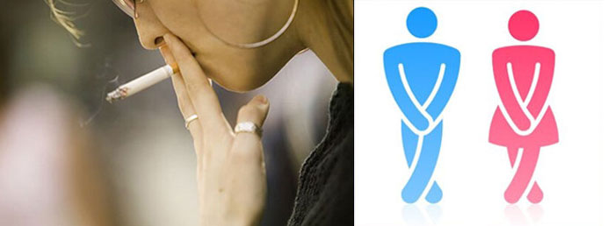
باور نادرست چهارم: سیگار کشیدن هیچ ربطی به بی اختیاری ادرار ندارد
سیگار کشیدن سبب بروز سرفه مزمن و افزایش فشار داخل شکم می شود که در نهایت سبب وارد آمدن فشار بیشتر به عضلات و سیستم ادراری شده و در نتیجه بی اختیاری ادرار از نوع فشاری یا استرسی را ایجاد می نماید.
باور نادرست پنجم: زنان ورزشکار به بی اختیاری ادرار مبتلا نمی شوند
در اکثر ورزشکاران زن که ورزش هایی شامل حرکات تکراری و فرود آمدن با ضربه شدید، پرش و دویدن انجام می دهند، بی اختیاری ادراری دیده می شود.
در ورزش های جهشی و پرشی فشار داخل شکمی بیشتر بالا می رود و احتمالا بروز بی اختیاری ادراری استرسی در حین فعالیت های بدنی را افزایش می دهد. لذا باید سالمندان از پرداختن به ورزش های جهشی و پرشی پرهیز کنند.

Slide 15
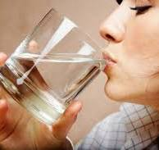
باور نادرست ششم: آب خوردن احتمال بی اختیاری ادرار را زیاد می کند.
کمبود آب بدن می تواند منجر به جمع شدگی بافت ها و تشدید بی اختیاری گردد، در نتیجه نباید مصرف مایعات را خیلی کم کنید.
بهتر است از عصر به بعد مایعات کمتری بنوشید تا احتمال بروز بی اختیاری ادرار در شب کاهش یابد.

Slide 16
باور نادرست هفتم: استفاده از هورمون ها می تواند سبب درمان کامل بی اختیاری ادرار شود.
استروژن هورمون جنسی است که به نظر می رسد کاهش آن سبب بروز بی اختیاری ادرار می شود.
مصرف مقدارهای پایین استروژن موضعی به صورت کرم، حلقه یا برچسب واژن به جوانسازی بافت مجرای ادرار و ناحیه ی واژن کمک می کند، ولی به تنهایی نقشی در درمان بی اختیاری ادرار ندارد.
مصرف قرص استروژن برای درمان بی اختیاری ادراری توصیه نمی شود، چرا که ممکن است سبب بروز اثرات بدی مانند افزایش احتمال ایجاد سرطان ها شود.

Slide 17
کسانی که دیدگاه ها و نگرش های منفی نسبت به بی اختیاری ادرار دارند و همچنین آگاهی آنها درباره درمان های موجود برای بی اختیاری ادرار کم است، احتمالا کمتر به دنبال درمان مشکل خود هستند.
متاسفانه بسیاری از زنان با وجود خروج خود به خودی ادرار با درجات شدید، به دنبال درمان نمی روند.
دلایل عدم مراجعه زنان به پزشک، خجالت از مشورت با پزشک و ترس از جراحی است و به گفته بسیاری از آنها، علائم خروج خود به خودی ادرار آنقدر جدی نیستند که برای درمان آنها به پزشک مراجعه شود.
یکی دیگر از دلایل عدم مراجعه زنان مبتلا به بی اختیاری به پزشک، این است که زنان این عارضه را یک پدیده طبیعی ناشی از افزایش سن می دانند (حتی در زنانی که سنین زیر 50 سال دارند) و آن را یک مشکل پزشکی در نظر نمی گیرند.
بعضی از مبتلایان به بی اختیاری ادرار، برای پوشاندن نشتی ادرار از لباس های تیره استفاده می کنند که می تواند باعث افزایش احساس افسردگی در آنان شود.

Slide 18
نکته مهم : امکان استفاده از پدها و زیرپوش های مخصوص برای برخورداری از زندگی مستقل بدون شرم و خجالت ناشی از بی اختیاری ادرار است.
نوع برنامه درمانی، به علت بی اختیاری بستگی دارد.
در صورتی که یک بیماری مشخص سبب ایجاد بی اختیاری شده باشد باید آن را درمان نمود (مانند بزرگ شدگی پروستات، سرطان مثانه، افتادگی رحم).
برای درمان بی اختیاری ممکن است نیاز به دارو، توانبخشی، استفاده از وسایل کمکی، جراحی یا رفتاردرمانی باشد.

Slide 19
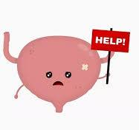
علل مشترک بین زنان و مردان که می تواند سبب بروز بی اختیاری ادرار شود عبارت اند از :
سن بالا
چاقی
فعالیت بدنی شدید
سکته مغزی / پارکینسون
سرطان مثانه
یبوست
دیابت نوع 2
تغییرات هورمون های جنسی
عفونت های دستگاه ادراری
عوارض جانبی برخی از داروها مانند داروهای کاهنده فشار خون، شل کننده های عضلانی، داروهای آرام بخش و برخی داروهای قلبی
نوشیدن بیش از حد الکل، نوشیدنی های کافئین دار یا مایعات دیگر نیز می توانند باعث بروز موقت بی اختیاری ادرار شوند.
اگر عفونت سبب بروز بی اختیاری ادرار شده باشد، احتماًلا پس از درمان و برطرف شدن عفونت، مشکل بی اختیاری نیز برطرف خواهد شد.

Slide 20
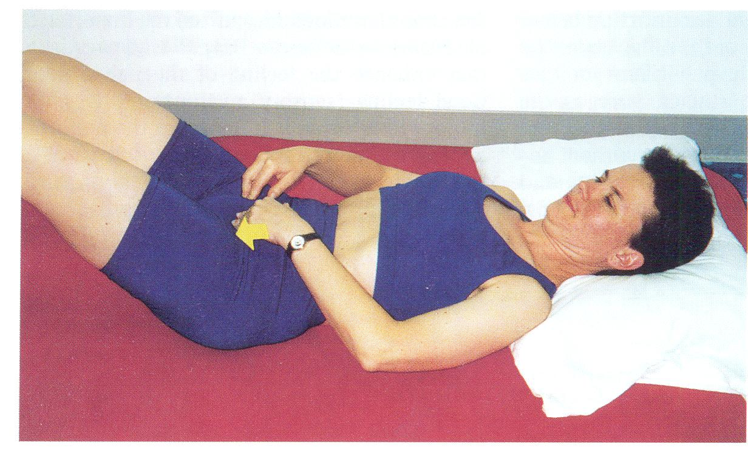
تـوانبخـشی :
عضلات کف لگن نقش مهمی در کنترل ادرار و مدفوع دارند.
این عضلات در مرکز و عمق بدن بین استخوان های لگن قرار گرفته اند.
توانبخشی عضلات کف لگن یک روش سودمند و بدون عوارض جانبی در کنترل بی اختیاری ادرار است.

Slide 21
تـوانبخـشی :
استفاده از ورزش های تقویت کننده عضلات کف لگن یکی از مهم ترین و در دسترس ترین اجزای درمان است.
این تمرینات که تمرینات ِکگل نام دارد، نوعی روش توانبخشی است که برای سفت کردن و افزایش حجم عضلات کف لگن که به مرور ضعیف شده اند، به کار می روند.
تمرینات کف لگن علاوه بر افزایش قدرت عضلات، نشاط آور و متنوع هستند و به افزایش عزت نفس و تسلط بر دفع ادرار و مدفوع کمک می کنند.

Slide 22
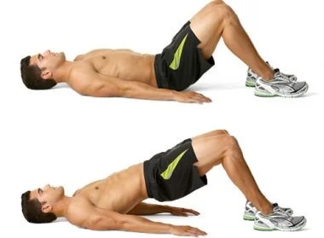
برای انجام تمرین های عضلات کف لگن باید عضله های بالابرنده مقعد را بالا برد.
این حرکت به طور طبیعی برای کنترل ادرار یا دفع انجام می شود.
باید این تمرینات را زیر نظر متخصص فیزیوتراپی دوره دیده یاد بگیرید و انجام دهید.
ورزش کگل، به ویژه برای افراد مبتلا به بی اختیاری استرسی موثر است اما به درمان بی اختیاری اضطراری نیز کمک می کند.

Slide 23
برای انجام تمرینات کف لگن باید موارد زیر را در نظر داشت:
تمرینات باید تنها پس از تایید یک فیزیوتراپیست آموزش دیده در زمینه بی اختیاری انجام شوند.
به علت شیوع پوکی استخوان در افراد سالمند باید تمرینات در محلی ایمن دور از خطر زمین خوردن انجام شوند.
تمرینات باید روی تشک سفت یا فرش کم پرز انجام شوند.
برای جلوگیری از زمین خوردن، پوشیدن کفش هایی که پا را محکم در بر می گیرند، ضروری است.
همه افراد به انجام تمام تمرینات نیاز ندارند و تمرینات باید بر اساس نیازها و توانایی هر بیمار انتخاب شوند.
نکته مهم این است که فرد یاد بگیرد چگونه انقباضات عضلات کف لگن را درک نماید.
برای این منظور باید به فرد آموزش داد که عمل انقباض عضلات کف لگن مانند انقباض عضلات دهان در هنگام مکیدن یک آب نبات ترش است که سبب جمع شدن کلیه اجزای صورت می شود.
لذا بیمار باید عضلات ناحیه اطراف محل خروج ادرار را به صورتی منقبض نماید که سبب جمع شدن آنها به سمت بالا (شکم) شود.

Slide 24
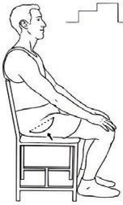
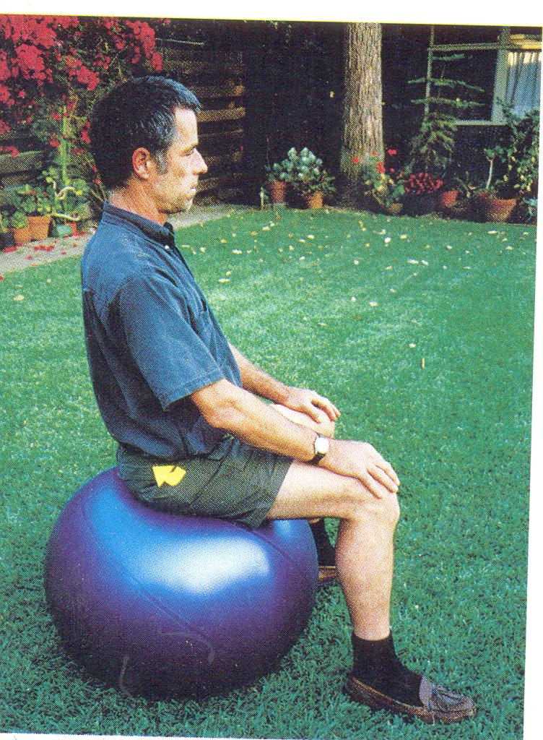
1) حفظ انقباض عضلات کف لگن در حالت نشسته:
در کل روز باید 60 انقباض داشته باشید.
حدود ۳ روز در هفته

Slide 25
2) حفظ انقباض عضالت کف لگن در حالت خوابیده به پشت:
به پشت بخوابید، زانو ها را در حالی که بهم چسبیده اند، خم کنید و کف پاها را روی زمین بگذارید.

Slide 26
3-حفظ انقباض عضلات کف لگن در حالت به پهلو خوابیده:
به پهلوی راست و چپ دراز بکشید طوری که زانوهای شما خم باشند. سپس عضلات کف لگن را مانند تمرین شماره 1منقبض کنید. تعداد سری ها و تکرارها همانند تمرین شماره 1می باشد.
4-حفظ انقباض عضلات کف لگن در حالت نشسته و خوابیده با زانوهای دور از هم
تمرین شماره 1 را این بار با دور کردن زانوها از یکدیگر در دو حالت نشسته و خوابیده به پشت انجام دهید. یعنی ابتدا زانوها را از هم فاصله دهید و سپس عضلات کف لگن را ۳ ثانیه منقبض کنید. سپس به حالت اول برگشته و 8 ثانیه استراحت کنید.

Slide 27
5-حفظ انقباض عضلات کف لگن به همراه نزدیک و دور کردن زانوها در حالت به پهلوخوابیده
به یک پهلوی خود دراز بکشید؛ مثال در یک سری تمرینات به پهلوی راست و در سری دیگر تمرینات به پهلوی چپ دراز بکشید.
در این حالت زانوهایتان را کمی خم کنید، سپس در حین حفظ انقباض عضلات کف لگن، زانوها را از هم فاصله دهید. این تمرین را برای هر طرف 5 بار انجام داده و بین هر عدد تمرین برای هر پا 8 ثانیه استراحت کنید.
پس از تمام شدن 10 تمرین (مجموع هر دو طرف) حدود 2 دقیقه استراحت کرده و سپس این سری تمرین را مجددا تکرار کنید. این تمرین را 2 بار دیگر در طول روز انجام دهید.

Slide 28
6-حفظ انقباض عضلات کف لگن در حالت ایستاده
نکته: حین انجام این تمرین برای جلوگیری از افتادن، حتما نزدیک یک تکیه گاه بایستید.
صاف بایستید و کف پاها را روی زمین بگذارید. سپس عضلات کف لگن را منقبض کنید و 5 ثانیه انقباض را نگه دارید. پس از آن 8 ثانیه استراحت کنید و این تمرین را 10 بار تکرار کنید. سپس دو دقیقه استراحت کرده و دوباره این سری را تکرار کنید و دو مرتبه دیگر در روز این تمرین را تکرار کنید.

Slide 29
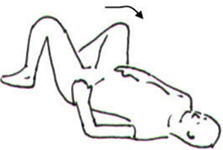
7- حفظ انقباض عضلات کف لگن در حالت خوابیده همراه با دور و نزدیک کردن زانوها
در حالی که به پشت خوابیده اید و زانوها را خم کرده اید، با حفظ انقباض عضلات کف لگن، زانوها را از هم دور کنید، به طوری که این عمل تا 5ثانیه طول بکشد (آرام از هزار و یک تا هزار و پنج بشمارید.) سپس زانوها را به هم نزدیک کنید و 8 ثانیه استراحت کنید. مجددا این دوره را تا 10 بار تکرار کنید. پس از آن 2 دقیقه استراحت کرده و دوباره این سری تمرینات را انجام دهید. این تمرین را 2 بار دیگر در روز مثال ظهر و شب تکرار کنید.

Slide 30
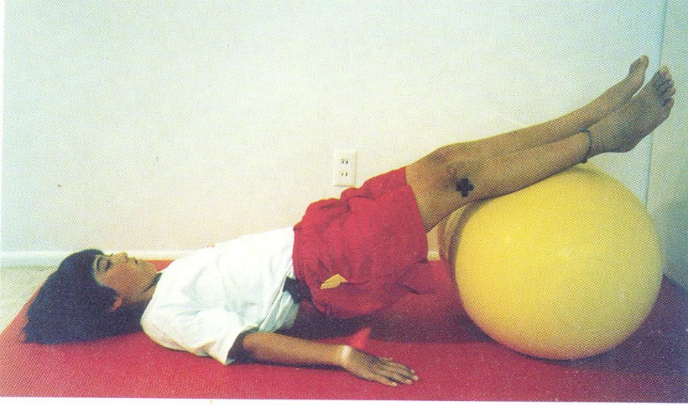
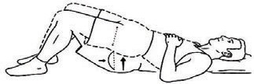
8- حفظ انقباض عضلا ت کف لگن همراه با پل زدن
به پشت بخوابید، زانوها را خم کنید و کف پاها را روی زمین بگذارید. در حالیکه شانه ها روی زمین است، عضله کف لگن را منقبض کنید و به آرامی لگن را بلند کرده و پل بزنید.
این وضعیت را 5 ثانیه نگه داشته، سپس به آرامی به وضعیت شروع برگردید و 9 ثانیه استراحت کنید.
دوباره این تمرین را تکرار کنید. پس از 10تکرار، حدود 2 دقیقه استراحت کرده و مجدا این تمرین را با 5 ثانیه انقباض و 9 ثانیه استراحت تکرار کنید. این تمرین را 2 بار دیگردر روز، مثال ظهر و شب انجام دهید.

Slide 31
9- حفظ انقباض عضلات کف لگن در حالت به شکم خوابیده همراه با حرکت پاها
روی شکم بخوابید. دستها را کنار بدن قرار دهید.
عضلات کف لگن را منقبض کنید و تا ۳ ثانیه نگاه دارید. سپس 8 ثانیه استراحت کرده و تمرین را دوباره تا 10 بار تکرار کنید. بعد از یک یا دو روز جهت پیشرفته تر کردن تمرین، پاها را با حفظ انقباض عضلات کف لگن از هم دور کنید.
این وضعیت را 6 ثانیه نگه داشته، سپس به آرامی به وضعیت شروع برگردید و 9 ثانیه استراحت کنید. دوباره این تمرین را تکرار کنید. پس از 10تکرار، حدود 2 دقیقه استراحت کرده و دوباره این تمرین را با 5 ثانیه انقباض و 9 ثانیه استراحت تکرار کنید. این تمرین را 2 بار دیگر در روز مثال ظهر و شب انجام دهید.

Slide 32
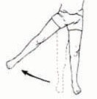
10- حفظ انقباض عضلات کف لگن در حالت ایستاده همزمان با باز کردن پاها
نکته: حین انجام این تمرین برای جلوگیری از افتادن، حتما نزدیک یک تکیه گاه بایستید.
اخطار: افرادی که مشکل تعادل دارند نباید این حرکت را بدون کمک و تنها انجام دهند.
روی زمین بایستید و عضلات کف لگن را منقبض کنید و با حفظ انقباض عضلات کف لگن، یک پا را از پای دیگر دور و دورتر کنید.
حدود 7 ثانیه انقباض را حفظ کرده و سپس عضلات را شل کنید و پا را به پای دیگر نزدیک کنید10 ثانیه استراحت کنید و مجددا انقباض و حرکت با پای دیگر را تکرار کنید.10تکرار انجام دهید (5 بار برای هر پا) حدود 2 دقیقه استراحت کرده و سری تمرینات قبل را دوباره تکرارکنید. این تمرین را 2 بار دیگر در روز مثال ظهر و شب انجام دهید.

Slide 33
11- حفظ انقباض عضلات کف لگن همراه با پل زدن و بلند کردن یک پا
همانطور که در تمرین شماره 9 پل می زدید، به پشت بخوابید و کف پاها را با خم کردن زانوها روی زمین قرار دهید.
عضلات ناحیه کف لگن را منقبض کنید و ناحیه کمر را از روی زمین بلند کنید و پل بزنید.
ولی این بار یکی از پاها را از روی زمین بلند کنید و انقباض را نگه دارید. سپس به وضعیت شروع برگردید و عضلات را شل کنید. 10ثانیه استراحت کنید و دوباره انقباض و حرکت را با پای دیگر تکرار کنید.
10 تکرار انجام دهید (5 بار برای هر پا). حدود 2 دقیقه استراحت کرده و سری تمرینات قبل را مجددا تکرار کنید. این تمرین را 2بار دیگر در روز مثال ظهر و شب انجام دهید.

Slide 34
12- حفظ انقباض عضلات کف لگن در حالت به پهلو خمیده و زانوهای خم
به پهلو بخوابید و یکی از زانوها را مطابق شکل خم کنید، سپس عضلات کف لگن را منقبض کنید این وضعیت را 8 ثانیه حفظ کنید و بعد به وضعیت شروع برگردید.
10 ثانیه استراحت کنید و تمرین را در سمت دیگر تکرار کنید. برای هر سمت 5 تکرار انجام دهید و سپس دو دقیقه استراحت کرده و این سری تمرینات را دوباره تکرار کنید.
این تمرین را 2 بار دیگر در روز انجام دهید.

Slide 35
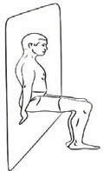
13- حفظ انقباض کف لگن در حالت ایستاده همراه با خم کردن زانوها
اخطار: انجام این حرکت در سالمندان مستلزم اجازه پزشک مطلع از وضعیت سلامت آنها است.
پشت به دیوار بایستید و پاها را به اندازه عرض شانه ها باز کنید.
عضلات کف لگن را منقبض کنید. اکنون با حفظ این وضعیت، به آرامی زانوها را با شمارش ۳ عدد تا آنجا که می توانید خم کنید و سپس به وضعیت شروع تمرین باز گردید و عضلات را شل کنید.
بین تمرینات 10 ثانیه استراحت کنید. تمرین را 5 بار انجام دهید و سپس 2 دقیقه استراحت کرده و این سری تمرینات را مجددا تکرار کنید. این تمرین را 2 بار دیگر در روز مثال ظهر و شب انجام دهید.

Slide 36
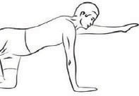
14-حفظ انقباض عضلات کف لگن در حالت چهار دست و پا
اخطار: ا گر زانو درد دارید، از انجام این تمرین خودداری نمایید.
به حالت چهار دست و پا قرار بگیرید. سپس عضلات کف لگن را منقبض کنید.
همزمان با حفظ انقباض عضلات کف لگن، یکدست را حدود 10 ثانیه بالا بیاورید و مجدد ًا روی زمین قرار دهید. سپس 10 ثانیه استراحت کرده و تمرین را با دست دیگر تکرارکنید. پس از 10 بار تکرار 2 دقیقه استراحت کرده و یک سری دیگر این تمرین را انجام دهید. همین تمرین را 2 بار دیگر در روز تکرار کنید.

Slide 37
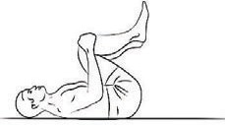
15-حفظ انقباض عضلات کف لگن در حالت زانو خم در شکم
به پشت بخوابید و کف پاها را روی زمین قرار دهید.
در حین این که زانوها را در شکم جمع می کنید، عضلات کف لگن را منقبض نگه دارید.
سعی کنید انقباض دراین حالت را در حدود 10 ثانیه نگاه دارید و سپس کف پاها را روی زمین قرار دهید. 10 ثانیه استراحت نمایید و این کار را 10مرتبه تکرار کنید. سپس 2 دقیقه استراحت کرده و 10 بار دیگر این تمرین را تکرار کنید. این تمرین را 2 مرتبه دیگر در روز انجام دهید.

Slide 38
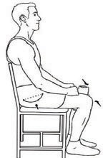
16-حفظ انقباض عضلات کف لگن در حالت حالت نشسته با زانوهای به هم چسبیده
روی صندلی بنشینید و کف پاها را روی زمین قرار دهید.
یک حوله جمع شده یا توپ کوچکی را بین زانوها قرار دهید.
عضلات کف لگن را منقبض کنید و در همان حال توسط زانوها به حوله فشار وارد نمایید.
این وضعیت را به مدت 5 ثانیه حفظ کنید و سپس عضلات کف لگن را شل کرده و دیگر به حوله فشار وارد نکنید.
10 ثانیه استراحت کنید. این کار را 10مرتبه تکرار کنید. سپس 2 دقیقه استراحت کرده و10 بار دیگر این تمرین را تکرار کنید. این تمرین را 2 مرتبه دیگر نیز در روز انجام دهید.

Slide 39
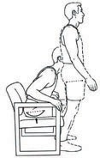
17-حفظ انقباض عضلات کف لگن در هنگام انجام کارهای روزمره
در حالت ایستاده وقتی در حال شستن ظروف هستید یا سایر کارهای روزمره را انجام می دهید، یادتان باشد عضلات کف لگن را منقبض کنید و این انقباض را تا حد ممکن حفظ کنید تا به سیستم ناخودآگاه شما تبدیل شود (10ثانیه انقباض – 10 ثانیه شل کردن و زیادکردن زمان انقباض و کم کردن زمان شل کردن)
18- حفظ انقباض عضلات کف لگن در حالت نشسته و هنگام بلند شدن از روی صندلی
در حالت نشسته نیز مانند تمرین قبل، حین انجام کارهای دیگر مثل تماشای تلویزیون یا صحبت کردن این انقباض را حفظ کنید. در حین بلند شدن از روی صندلی نیز انقباض را حفظ کنید. سعی کنید زمان حفظ انقباض را به تدریج افزایش دهید.

Slide 40
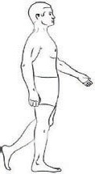
19-حفظ انقباض عضلات کف لگن در هنگام قدم برداشتن
نکته: حین انجام این تمرین برای جلوگیری از افتادن، حتما نزدیک یک تکیه گاه بایستید.
اخطار: افرادی که مشکل تعادل دارند نباید این حرکت را بدون کمک و تنها انجام دهند. بایستید و عضلات کف لگن را منقبض کنید. با حفظ انقباض عضلات کف لگن، عمل گام برداشتن را به صورت یک قدم به جلو و عقب انجام دهید. با گذشت زمان طول قدمها را بیشترکنید یا قدمهای سریعتری بردارید.
20- حفظ انقباض عضلات کف لگن در حین قدم زدن
تمرین قدم زدن را با سرعت بیشتر و تعداد قدم های بیشتری ادامه دهید و انقباض راحفظ کنید. در حالی که انقباضات را نگه داشته اید، ابتدا 10 قدم راه بروید. اگر توانستید انقباض را حفظ کنید، آرام بدوید یا قدمها را تندتر بردارید.

Slide 41
باورهای نادرست درباره تمرینات تقویت عضلات کف لگن
باور نادرست :1 فقط در دوره کوتاهی باید تمرینات تقویتی کف لگن را انجام داد.
تعدادی از تمرینات باید به صورت منظم و برای همیشه انجام شود.
تاثیر یک دوره توانبخشی کف لگن، در صورت ادامه دادن تمرینات مشخص می شود.
در صورت قطع تمرینات احتمال بروز مجدد بی اختیاری ادرار وجود دارد.
باور نادرست :2 بدون تحریک الکتریکی امکان تقویت عضلات کف لگن وجود ندارد.
مهمترین عامل در تقویت عضلات، تداوم انجام تمرینات است.
ا گر ضعف عضلات بسیار زیاد باشد، در صورت لزوم ممکن است درمانگر از تحریکات الکتریکی جهت تقویت عضلات کف لگن نیز استفاده نماید.
الکتروتراپی با ارسال جریان الکتریکی به عضلات کف لگن و عضله کنترل کننده خروج ادرار از مثانه، آنها را تقویت می کند و سبب عملکرد بهتر آنها می شود.

Slide 42
باور نادرست 3: استفاده از وسایل کمکی، نوعی عیب و ناتوانی تلقی می شود.
در زنانی که به علت ضعف عضلات کف لگن دچار افتادگی رحم هستند و دچار بی اختیاری ادرار شده اند، حلقهای در داخل مهبل (واژن یا دهانه رحم) قرار داده می شود که این حلقه مثانه را که در جلوی مهبل قرار گرفته است، بالا نگاه داشته و از خروج ادرار جلوگیری می نماید.
عدم استفاده از این وسایل کمکی می تواند سبب گوشه نشینی و افسردگی بیمار شود.

Slide 43
در شرایط خاص، اگر درمانگران نتوانند بی اختیاری ادرار را درمان کنند، الزام است موارد زیر را رعایت کنید:
رژیم غذایی یا میزان مصرف مایعات خود را تنظیم کنید.
استفاده از قهوه به میزان بیش از سه لیوان در روز سبب بروز و تشدید بی اختیاری ادرار می شود.
مسیری مشخص و آسان برای دسترسی به سرویس بهداشتی در نظر بگیرید.
سعی کنید وسایل غیرضروری را از مسیر دور کنید و همیشه شبها چراغ کوچکی را در مسیر روشن نگاه دارید.
از زیراندازها یا پدهای جاذب استفاده کنید.
استفاده از شورتهای مخصوص نه تنها شرم آور نیست بلکه سبب افزایش اعتماد به نفس شما می شود.
به همراه استفاده از شورتهای مخصوص، برای استفاده از سرویس بهداشتی و حمام از یک برنامه مشخص پیروی کنید.
برای جلوگیری از آسیبهای پوستی الزم است هر موقع که شورت یا پد، خیسی شدید پیدا کرد، آن را تعویض نمایید و حداقل روزی یکبار در سرویس بهداشتی یا حمام محل خروج ادرار و نواحی اطراف آن که با ادرار در تماس بودند را با صابون و آب فراوان کاملا بشویید.

Slide 44
• وزن خود را کنترل کنید و با استفاده از غذاهای حاوی سبزیجات و حبوبات از افزایش وزن بیش از حد جلوگیری کنید. می توانید در این زمینه با یک متخصص تغذیه مشاوره نمایید.
• از مصرف سیگار خودداری نمایید و چنانچه سیگاری هستید، به تدریج مقدار مصرف آن را کم کنید.
• جهت انجام هرگونه اقدام درمانی به توصیه دوستان و آشنایان اکتفا نکنید و حتما با فرد متخصص در آن زمینه مشورت نمایید.
• به علت ضعف عضلات در سنین بالا، هیچگاه تمرینات را قطع نکنید.
• تمرینات را حداقل روزانه یکبار تکرار کنید. بهترین تعداد تکرار سه بار در روز و هر تمرین حداقل 5 مرتبه است.

